Slide 17
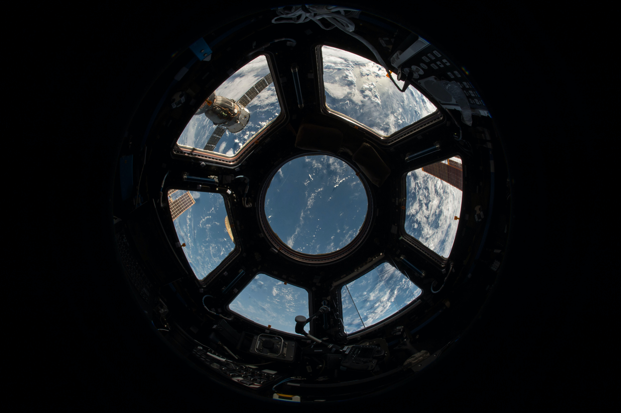

Genteknologi tillämpad på möss i rymden
Solene Frapard · 30 maj 2023,
kl. 15.15-16.00 · Plats: D2
Under de kommande åren kommer vi bevittna ett uppsving i kommersiella rymdfärder. Vårt fokus kommer att vara att studera effekterna av dessa miljöfaktorer på hjärnorna hos möss.
Läs mer på kth.se/seminarie

Slide 18
Genteknologi tillämpad på möss i rymden
Solene Frapard · 30 maj 2023,
kl. 15.15-16.00 · Plats: D2
Under de kommande åren kommer vi bevittna ett uppsving i kommersiella rymdfärder. Vårt fokus kommer att vara att studera effekterna av dessa miljöfaktorer på hjärnorna hos möss.
Läs mer på kth.se/seminarie

Slide 19
Genteknologi tillämpad på möss i rymden
Solene Frapard · 30 maj 2023, kl. 15.15-16.00 · Plats: D2
Under de kommande åren kommer vi bevittna ett uppsving i kommersiella rymdfärder. Vårt fokus kommer att vara att studera effekterna av dessa miljöfaktorer på hjärnorna hos möss.
Läs mer på kth.se/seminarie

